Slide 1


NDS 임원 면접
- NDS의 신사업 진출 아이디어 : 원격 의료 서비스
SI개발 직무
지원자 이 호 성
이메일 : zdlghtjdz@naver.com

Slide 2
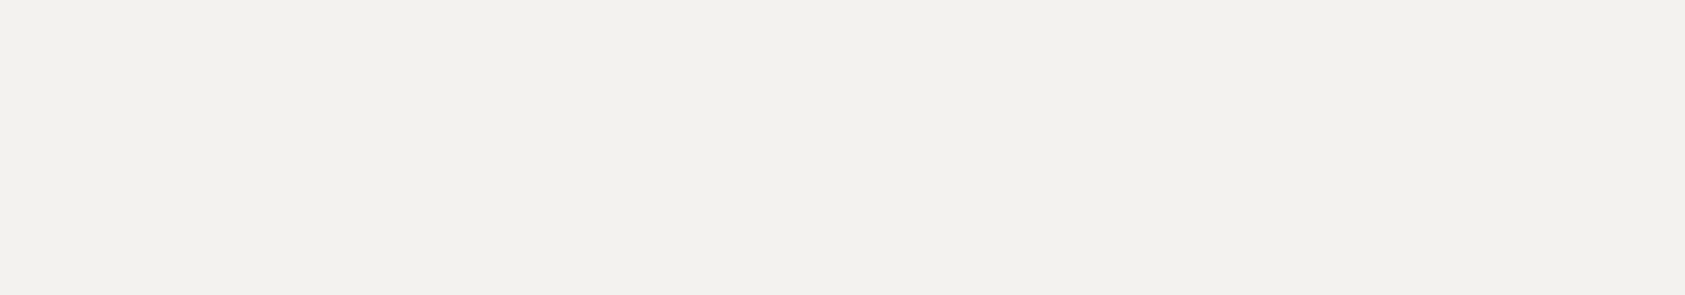

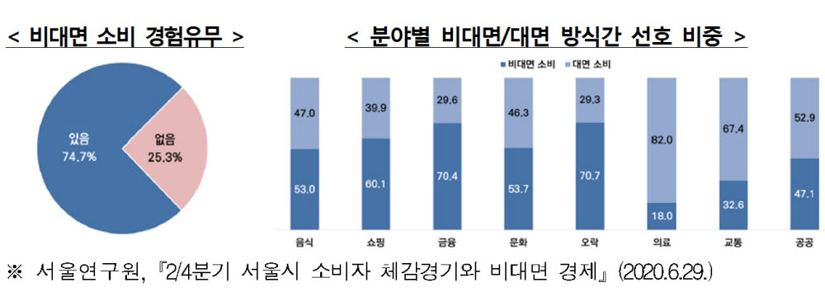

WHY : COVID-19의 영향을 통한 헬스케어 서비스 전망
COVID-19 팬데믹을 통해 비대면 수요가 폭발적으로 증가
이러한 상황을 통해 비대면 디지털 기술 기반 헬스케어 서비스가 소비자의 우호적인 반응을 이끌어 냄
의료 서비스에서도 “언택트“ 서비스(원격 의료) 수요 ↑
환자들은 편의성(79.9%), 상호 소통(87.1%), 신뢰도(87.1%), 재이용 의향(85.1%) 항목 모두에서 긍정적인 답변을 했다.
서울 연구원, 2/4분기 서울시 소비자 체감경기와 비대면 경제
은평 성모병원 설문조사
Notes:
점점 더 언택트 소비 경험은 하나의 일상적 라이프 스타일로 정착 중

Slide 3



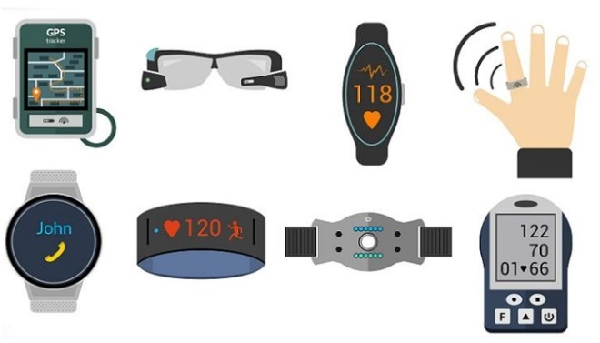

HOW : 원격의료의 정의 및 활용 분야
“원격 의료란 ”
: 원거리에 있는 의료수요자와 의료 공급자 사이에 정보통신기술을 이용하여 의료 관련 서비스를 제공
기존의 의료 서비스 모델에서의 원격 의료 모델의 전환 가능성이 ↑
원격 의료의 방식은 비대면 진료, 건강관리 모니터링, 원격의료기기 등 다양
병원의 기존 시스템 + 원격 의료의 시스템 통합 솔루션이 必
ex)
비대면 진료
클라우드
웨어러블 디바이스
Notes:
원격 의료의 종류. 단순 진료, 건강관리 모니터링(IoT센서 활용하여 심질환 환자 모니터링), 원격의료기기 등
단순진료 : 전화, 문자, 영상통화 등
고혈압, 당뇨 등 만성질환관리 등은 현재 한시적으로 허용된 사례가 있음. >https://www.hani.co.kr/arti/society/health/947429.html
의료수요자가 가지고 있는 웨어러블기기, IOT 서비스와 의료공급자 사이를 연결하는 서비스 구축

Slide 4






FUTURE: NDS의 역량 및 신사업의 전망
NDS는 삼육서울병원 등의 대형 의료기관 솔루션 제공 경험 有
NDS의 경험을 활용, 원격 의료 서비스에 NDS의 IT서비스를 적용 가능
원격 의료 분야는 아직 법적으로 어떠한 규제, 혹은 법적 근거가 마련되어 있지는 않음.
But 현재 의학, 정치계에서 이에 대한 많은 이야기가 진행중,
원격 의료 서비스에 대한 준비를 통해 새로운 사업에서 경쟁력을 갖출 수 있을 것
Notes:
라이프 월릿과 같은 통합의료정보체계 구축 경험이 존재함 + 블록체인, 클라우드와 같은 기술을 원격 의료 모델에 적용가능

